Slide 1
«креативная физкультура»
Выполнил:
Инюткина М.В.

Slide 2
Содержание проекта:
Тип проекта и сроки его реализации;
Проблема;
Актуальность проекта;
Цель проекта;
Задачи проекта;
Использованные ресурсы;
Ожидаемый результат проекта;
Продукт проектной деятельности;
Этапы проекта;
Заключение.

Slide 3
Тип проекта: педагогический, коллективный, краткосрочный
Сроки реализации проекта: 1 месяц

Slide 4
Ключевые понятия, определения
Двигательная активность – это естественная потребность в движении, удовлетворение которой является важнейшим условием всестороннего развития и воспитания ребёнка.
Развивающая предметно-пространственная среда – это часть образовательной среды, представленная специально организованным пространством (помещениями, участком и т.п.), материалами, оборудованием и инвентарем для развития детей дошкольного возраста в соответствии с особенностями каждого возрастного этапа, охраны и укрепления их здоровья, учёта особенностей и коррекции недостатков их развития.
Нестандартное оборудование – это оборудование, сделанное своими руками из списанного инвентаря и подручных средств и материалов, дополнительный стимул активизации физкультурно-оздоровительной работы.

Slide 5
Проблема
Низкий уровень предметно-развивающией среды для двигательной активности детей дошкольного возраста.

Slide 6
Актуальность проекта
В настоящее время одной из приоритетных задач, стоящих перед педагогами дошкольных учреждений, является сохранение и укрепление здоровья детей.
Одним из основных факторов оздоровления детей является двигательная активность. Все мы знаем, что первые семь лет - это годы активного психического и физического развития ребёнка. Вот почему так важно чтоб в этот период развития детей мы обеспечили им двигательную активность.
В последнее время дети дошкольного возраста, в большинстве своем, испытывают «двигательный дефицит», причиной этого является гиподинамия - режим малоподвижности.
Основная идея проекта состоит в создании и внедрении в образовательный процесс нестандартного оборудования для развития двигательной активности у детей дошкольного возраста в условиях образовательного учреждения.

Slide 7
Цель проекта
Формирование двигательной активности дошкольников посредством проектирования развивающей предметно-пространственной среды с помощью внедрения нестандартного оборудования.

Slide 8
Задачи проекта
Изучить предметно-развивающую среду в дошкольном учреждении;
Способствовать развитию двигательной активности детей дошкольного возраста, через использование нестандартного оборудования в самостоятельной деятельности;
Приобщать педагогов и родителей к изготовлению нестандартного оборудования для развития двигательной активности детей.

Slide 9
Использованные ресурсы
Антонов, Ю.Е. Здоровый дошкольник: Социально-оздоровительная технология XXI века / Ю.Е. Антонов, М.Н. Кузнецова, Т.Ф. Саулина. изд. 2-е испр. и доп. - М.: АРКТИ, 2001. - 80 с
Ахутина Т.В. Здоровьесберегающие технологии обучения: индивидуально-ориентированный подход // Школа здоровья, 2000, №2 - С.21 – 28.
Википедия. [Электронный ресурс] https://ru.wikipedia.org/wiki (дата обращения 09.12.15)
Глазырина Л.Д., Овсянкин В.А., Методика физического воспитания детей дошкольного возраста. М., 2005. 176 с.
Картушина М.Ю. Зеленый огонек здоровья – М., ТЦ Сфера, 2007. 54с.
Оверчук Т.И. Здоровье и физическое развитие детей в дошкольных образовательных учреждениях. – М.: Просвещение, 2004. 67с.
Оптимальная двигательная активность: Учебно-методическое пособие для вузов. Составители: Рубцова И.В., Кубышкина Т.В., Алаторцева Е.А., Готовцева Я.В. ВОРОНЕЖ, 2007г. 23 с.
Основная образовательная программа дошкольного образования «Вдохновение» / под ред. В. К. Загвоздкина, И. Е. Федосовой. — М. : Издательство «Национальное образование», 2019. — 334 с. — (Серия «Вдохновение»). Рецензия № 210/07 от 21.06.2019 г. от ФГБНУ «ИИДСВ РАО». Решение ученого совета ФГБНУ «ИИДСВ РАО», Протокол № 4 от 28 мая 2019 г.
«От рождения до школы». Примерная общеобразовательная программа дошкольного образования / под ред. Н. Е. Вераксы, Т. С. Комаровой, М. А. Васильевой. — М.: МОЗАИКА-СИНТЕЗ, 2014. — с..
«Словарь Л. С. Выготского»/коллектив авторов. – [Электронный ресурс]. http://modernlib.ru/ НПФ «Смысл», 2012. (дата обращения 07.12.2015).
Степаненкова Э.Я. Теория и методика физического воспитания и развития ребенка.: учебное пособие для студентов ВУЗов 3-е изд., испр./ Степаненкова Э.Я.- Москва: Академия, 2014.- 368 с.
Рунова М.А. Двигательная активность детей.- М.: Линко-пресс, 2003 г. 256 с.
Теоретические и методические основы физического воспитания и развития детей раннего и дошкольного возраста. Практикум/Под ред. С.О.Филипповой. М.:Академия, 2012
Федеральный государственный образовательный стандарт дошкольного образования(Приказ № 1155 от 17 октября 2013 год).

Slide 10
Ожидаемый результат проекта
Создание в дошкольном учреждении нестандартного оборудования для развития двигательной активности детей дошкольного возраста;
Приобретение и углубление знаний детей о необходимости двигательной активности в повседневной жизни;
Формирование двигательных умений и навыков дошкольников при использовании нестандартного оборудования в дошкольном учреждении.

Slide 11
Продукт проектной деятельности
Методические рекомендации педагогам дошкольного учреждения по созданию и использованию нестандартного оборудования для двигательной активности детей дошкольного возраста.

Slide 12
Этапы проекта:
Этап I (подготовительный)
Определение цели, задач, ожидаемого результата проекта;
Составление плана работы по проекту;
Распределение ролей и технических заданий.

Slide 13
Этап II (основной)
Поиск и изучение материала;
Разработка методических рекомендаций педагогам дошкольного учреждения по созданию и использованию нестандартного оборудования для двигательной активности детей дошкольного возраста.

Slide 14
Этап III (заключительный)
Оценка качества реализации проекта;
Составление итогового отчёта по результатам проекта;
Использование методических рекомендаций педагогами дошкольного учреждения по созданию и использованию нестандартного оборудования для двигательной активности детей дошкольного возраста в практической деятельности.

Slide 15
Заключение
Разнообразное нестандартное оборудование вызывает активный интерес к физическим упражнениям детей дошкольного возраста.
Зачастую дети используют предметы, которые имеется в доме (мячи, скакалки, кубики). Но вскоре их однообразная составляющая им надоедает, и дети прекращают свою двигательную активность.
Однако дошкольнику важно предоставить возможность что-нибудь катать, бросать, прыгать и т.д. Поэтому в решении данной проблемы поможет креативный подход. Дошкольники могут создавать новое оборудование из подручных средств самостоятельно или же вместе с семьей.
В современных квартирах нет условий для полноценного двигательного развития ребенка, поэтому педагогам ДОО и родителям воспитанников следует создать необходимую среду в группе детского сада, которая непосредственно будет побуждать детей двигаться.
Чем лучше вы научите ребенка радоваться движению, тем эффективнее подготовите его к самостоятельной жизни!

Slide 16
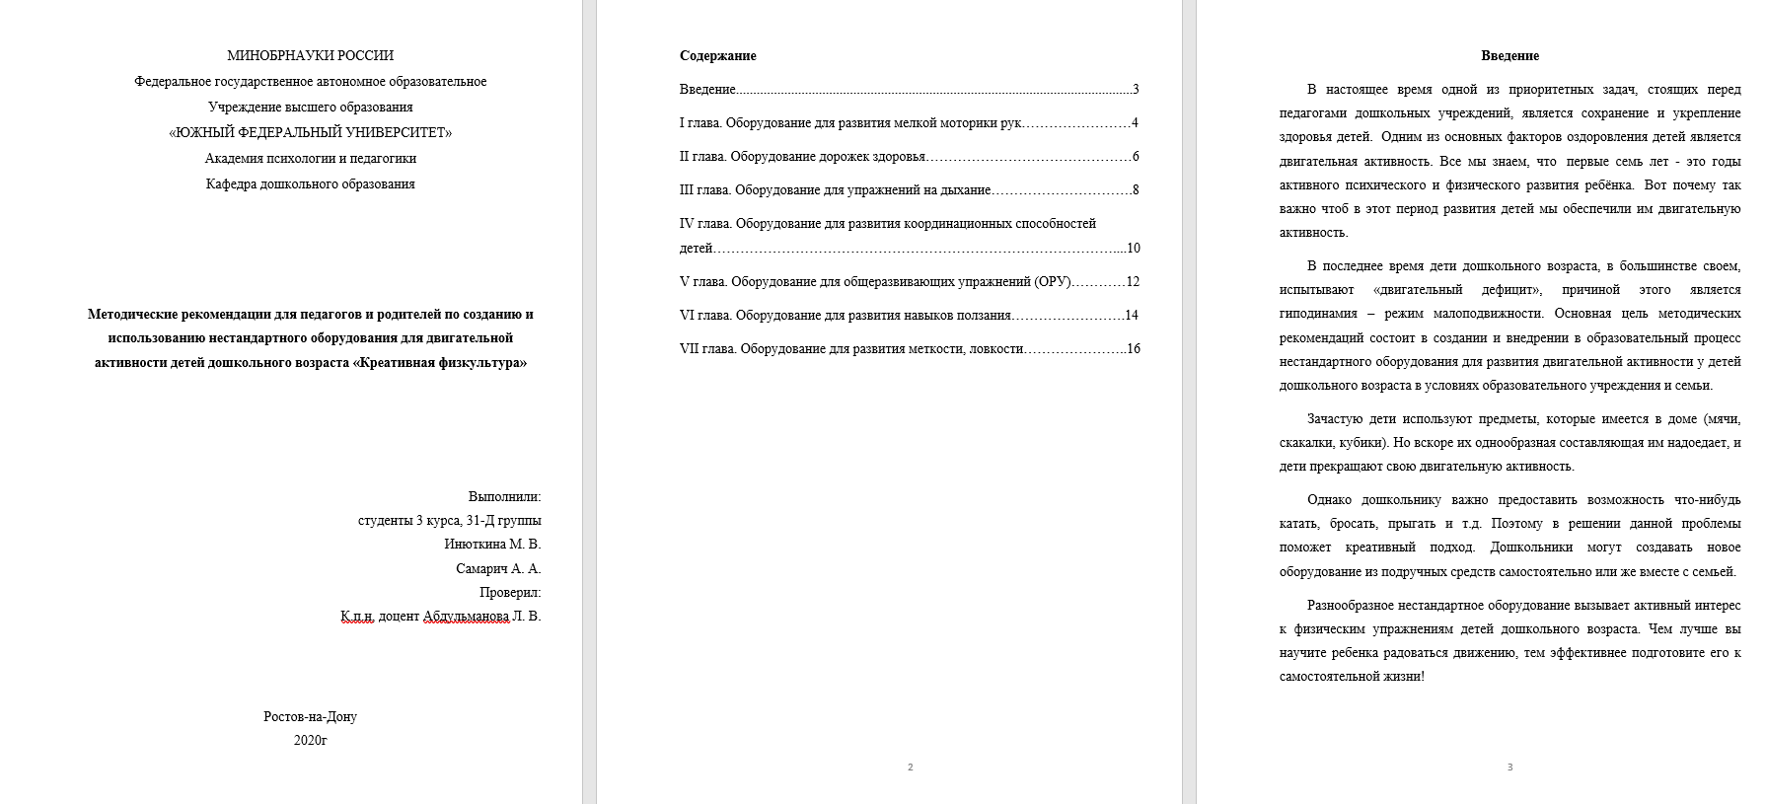
Методические рекомендации «Креативная физкультура»

